Slide 1
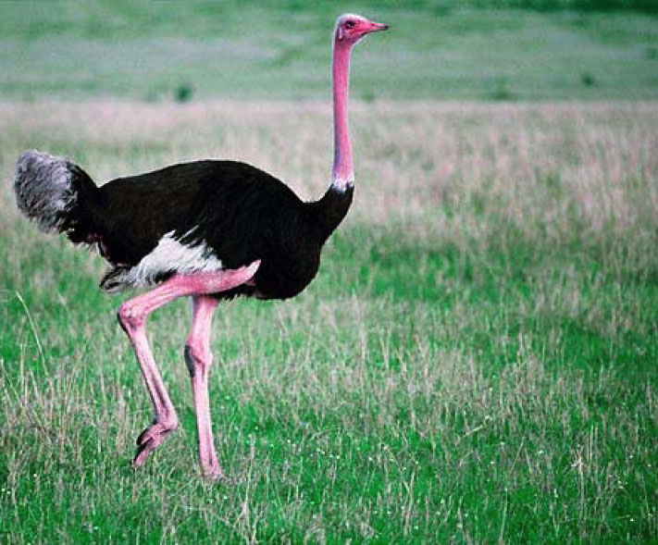
AVESTRUZ
Es el ave más grande que existe, llegando a medir 2 metros y medio y a pesar alrededor de 150 kg.
Tiene las alas atrofiadas por lo que es incapaz de volar, cosa que es compensada por su capacidad para correr a gran velocidad, llegando a alcanzar 70 Km/hora, cualidad que utiliza para escaparse de su depredadores.
Antiguamente vivía en el sur de Europa, en Asia, y por todo el continente africano, pero en la actualidad únicamente se las encuentra en estado salvaje en algunas zonas de África.

